Slide 1
Is iedereen welkom?
Goestingdag
30 mei 2026

Slide 2
“Soms beseffen we niet dat we ons blind staren op de Moeilijkheden.
Waarom niet onze ogen openen voor al de opportuniteiten die diversiteit te bieden heeft”
Notes:
Introductie: wie zit er rond de tafel, waarom gekozen voor deze werkwinkel + in kaart brengen wat de moeilijkheden zijn (en of we met deze werkwinkel daaraan tegemoet komen.

Slide 3

- Diversiteit
- 9 b’s van toegankelijkheid
- Sociaal isolement doorbreken
- wederzijds vertrouwen bevorderen
- Kwetsbare groepen met een migratieachtergrond bereiken

Slide 4
Diversiteit
Notes:
Wat is diversiteit?

Slide 5
Diversiteit
Diversiteit betekent verscheidenheid. Hieronder worden alle aspecten waarop mensen van elkaar verschillen verstaan. Het gaat daarbij zowel om zichtbare kenmerken zoals geslacht en etniciteit als om minder zichtbare kenmerken zoals wensen, behoeften, belastbaarheid, ziekte of handicap, competenties, werkstijlen, seksuele voorkeur en karaktereigenschappen. Diversiteit is het besef dat elke individu uniek is en dat er verschillen zijn tussen bepaalde groepen mensen. Door daar rekening mee te houden kunnen organisaties effectiever en efficiënter tewerk gaan.
Naast verschillen hebben we ook veel gelijkenissen met anderen. Naast de verschillen, zijn het vooral de gelijkenissen die ons verbinden tot een gezamenlijke groep.
Bron tekst: verso 2020
Notes:
Inclusie ⬄ toegankelijkheid
Inclusie: mensen met extra ondersteuningsnoden worden als volwaardige burgers opgenomen in de maatschappij. De maatschappij past zich aan, zodat iedereen kan deelnemen aan elke activiteit
Toegankelijkheid: iedereen mag en kan er zijn. De deuren staan open voor iedereen, dus ook voor mensen met een extra ondersteuningsnood

Slide 6
9 B’s van toegankelijkheid
Notes:
Methodiek: Welke woorden met een b doen jullie denken aan toegankelijkheid

Slide 7

9 B’s van toegankelijkheid
Notes:
Bereikbaarheid: de mate waarin het aanbod fysiek, ruimtelijk en in de tijd toegankelijk is
Toegankelijkheid van het gebouw (trappen/ hellend vlak)
Beschikbaarheid: de mate dat het aanbod makkelijk beschikbaar is en in welke mate er hindernissen zijn, zoals wachtlijsten en administratieve drempels
Betaalbaarheid: in hoeverre is de prijs van het aanbod een hindernis? We houden niet alleen rekening met de financiële kostprijs maar ook met de psychologische kost of inspanning die de gebruiker moet leveren om van het aanbod te genieten. Bijvoorbeeld kinderopvang of vervoer
Bruikbaarheid: hoe bruikbaar is het aanbod voor de gebruiker? In welke mate voldoet het aan de behoeften, ook van specifieke doelgroepen?
Begrijpbaarheid: hoe begrijpbaar is de informatie over het aanbod? Kan de potentiële gebruiker inschatten of het aanbod voor hem bestemd is? Communiceer je als organisatie op een begrijpbare manier? Ongeschreven regels?
Conclusie: duidelijk en volledig zijn in afspraken en verwachtingen.
Betrouwbaarheid: in welke mate ziet de gebruiker je organisatie en je aanbod als betrouwbaar? De betrouwbaarheid heeft op zijn beurt invloed op de mentale drempels, zoals angst omwille van vooroordelen.
Bekendheid: is jouw organisatie en het aanbod bekend bij de beoogde doelgroep?
Begripvol: Heb je aandacht voor culturele gevoeligheden? Geef je erkenning aan het feit dat iedereen vanuit een eigen referentiekader naar situaties kijkt? Als je begrip toont voor de leefwereld van iemand anders, kan dat ook de drempel naar het aanbod verlagen
Betreedbaarheid: mag de gebruiker van het aanbod deelnemen met al zijn aspecten van identiteit: een hoofdoek, pet, pruik, tatoeage, piercing, kledij, burkini…. of moet de deelnemer zich aanpassen

Slide 8
Sociaal isolement doorbreken en wederzijds vertrouwen bevorderen
Notes:
Rudi
Hoe haal je kwetsbare personen met een migratieachtergrond uit hun sociaal isolement? Hoe bevorder je het wederzijds vertrouwen tussen al je inwoners? Hoe vermijd je een toenemende polarisering en vervreemding tussen burgers met diverse achtergronden en kan je ervoor zorgen dat we in verbinding blijven met elkaar
Voorbeeld Rudi (koffie en taart, vermenigvuldigsdags voor vrijwilligers)

Slide 9
Hoe haal je kwetsbare personen met een migratieachtergrond uit hun sociaal isolement?
Hoe bevorder je het wederzijds vertrouwen tussen al je bezoekers en vrijwilligers?
Hoe vermijd je toenemende uitersten (polarisering) en toenemende afstand (vervreemding) tussen burgers met diverse achtergronden en hoe kan je ervoor zorgen dat we in verbinding blijven met elkaar?
Notes:
Methodiek: kleinere groepen werken en nadien terugkoppelen

Slide 10
Zet herkenbare communicatiekanalen en personen in
Ontwikkel laagdrempelige, verschillende vormen van ontmoeting
Stimuleer buurtnetwerken en solidariteitsacties
Zet in op verbindende communicatie
Notes:
Vermijd vaktaal zoals figuurlijk taalgebruik en afkortingen
Vaktaal Welzijnsschakels?

Slide 11
Buurtnetwerken en solidariteitsacties
Beringen helpt
De langste tafel
Samen Iftar (Orbit vzw)
Facebookgroep ‘Verspreid solidariteit‘ Ninove
PARAATinmijnSTRAAT
De buurtbar (Oasis vzw)
De Stek Zelzate (SAAMO
Notes:
Accueil EN — Oasis Belgium

Slide 12
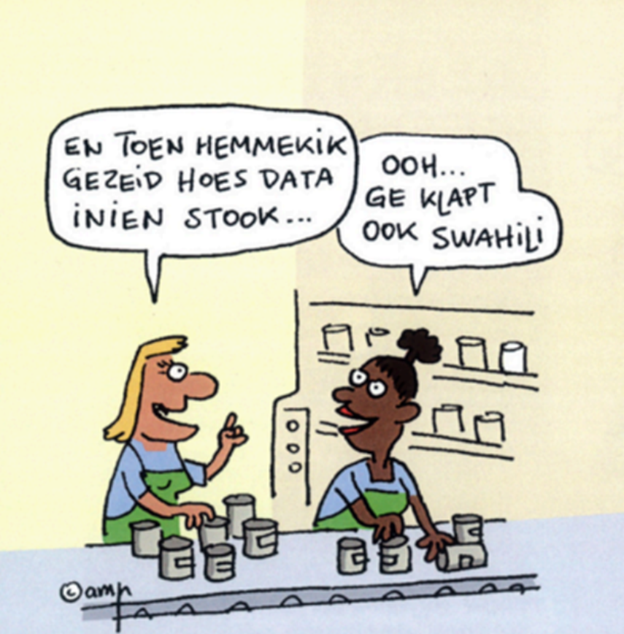
Zet in op verbindende communicatie

Slide 13
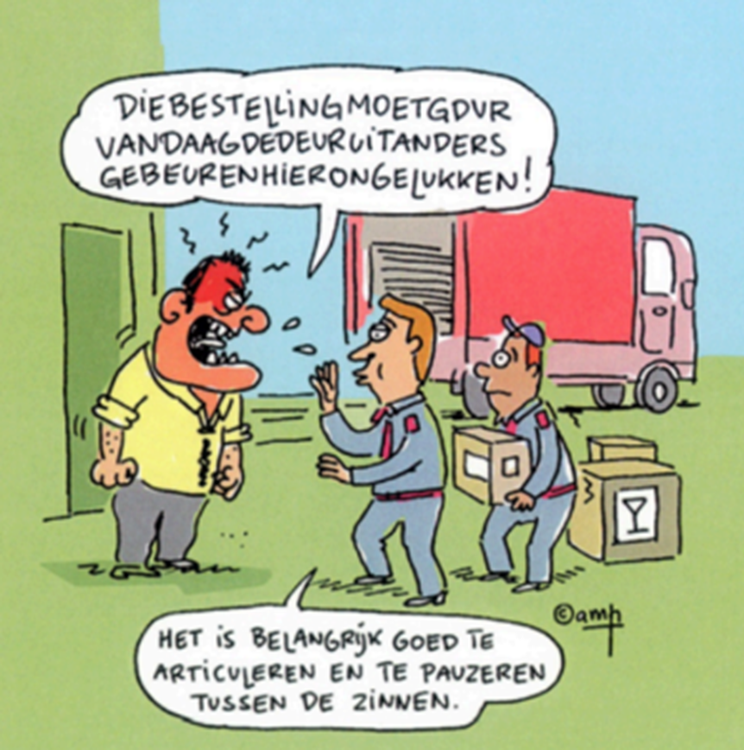
Zet in op verbindende communicatie

Slide 14
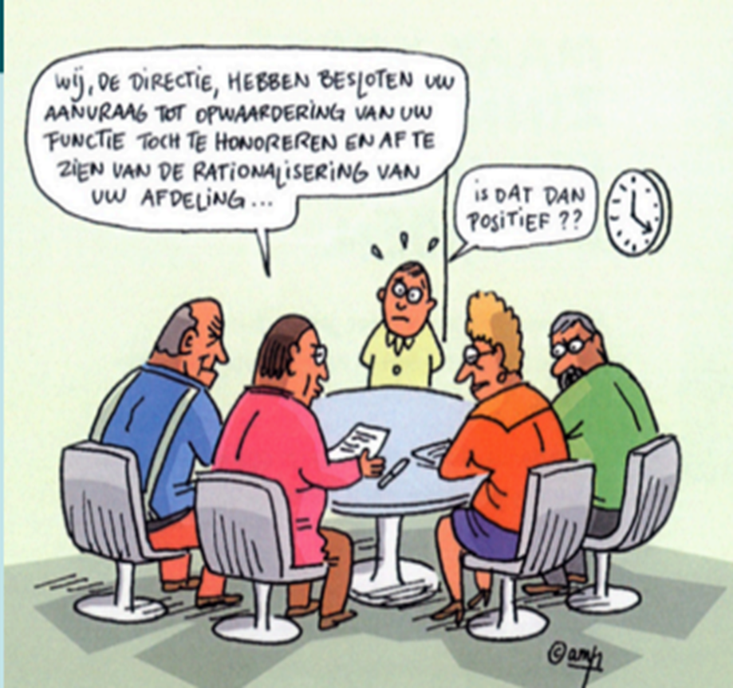
Zet in op verbindende communicatie

Slide 15
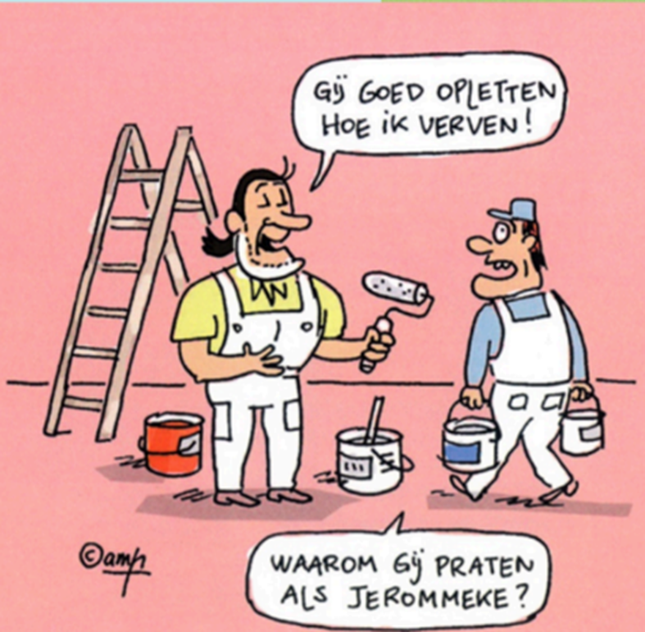

Slide 16


Slide 17
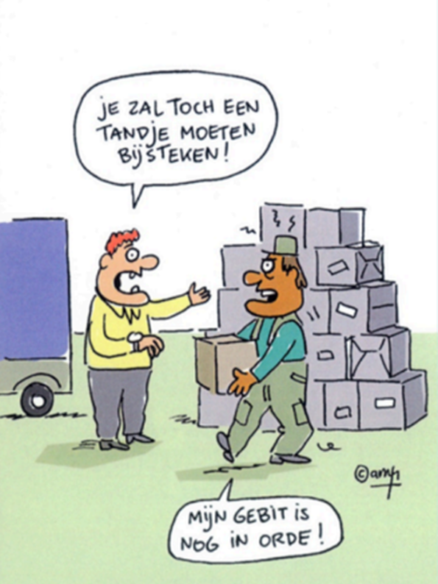

Slide 18
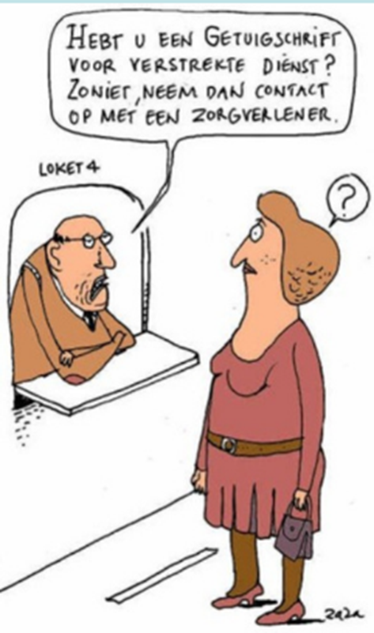

Slide 19
Netwerk
Folders bij personen die huisbezoeken doen
Bereikbaarheid met openbaar vervoer
Zichtbaarheid op sociale media/ website
Wisselwerking met buurtgemeenten
Inspelen op het gemeentelijk aanbod
Aanvullend (complementair) aanbod tussen Welzijnsschakels uit de buurt
Notes:
Voorbeelden: zomerterras Bree

Slide 20
Kwetsbare groepen met een migratieachtergrond bereiken

Slide 21
Toegankelijke communicatie en communicatiekanalen
Gebruik steeds duidelijke en of eenvoudige taal
  Geschreven taal
  Mondelinge taal
Zet herkenbare communicatiekanalen en personen in
Bied meertalige informatie aan wanneer noodzakelijk
Notes:
Methodiek met de flyer
Je wil dat iedereen zich aangesproken voelt. Heldere communicatie in het Nederlands helpt daarbij: het zorgt ervoor dat mensen je boodschap begrijpen en dat afspraken vlot verlopen.
Gebruik steeds duidelijke taal: gebruik communicatie die verstaanbaar is voor zoveel mogelijk personen die je beoogt te bereiken
pas je manier van praten aan (tempo, structuur, woordenschat) zodat je gesprekspartner je gemakkelijk kan begrijpen
Stem je taal af op de ontvanger van je boodschap
Duidelijke taal
Je gebruikt de term ‘duidelijke taal’ bij taal voor een algemeen doelpubliek (ongeveer B1). Deze taal is toegankelijk voor een brede doelgroep.
Eenvoudige taal
Met 'eenvoudige taal' ga je nog een stap verder. Je gebruikt deze term bij taal voor een anderstalig publiek (ongeveer A2). Deze taal is aangepast aan de behoeften van mensen die moeite hebben met (Nederlands) lezen. Dat gaat bijvoorbeeld over mensen met lage taalvaardigheden of anderstaligen die nog maar net Nederlands leren.
Je beperkt de boodschap tot de essentie. Daarbij gebruik je korte woorden, heel korte zinnen, afbeeldingen om te ondersteunen, een groter lettertype, meer witruimte ...
Tools en methodieken: Wablieft.be, app Lees Simpel

Slide 22
Mondelinge communicatie
Spreek duidelijk en langzaam
Wees voorzichtig met formele taal, afkortingen en dialect
Vermijd figuurlijk taalgebruik
Beperk je tot de essentie
Gebruik korte actieve zinnen met eenvoudige en transparante woorden
Moedig aan om Nederlands te spreken.
Corrigeer taalfouten op een positieve manier
Ondersteun je uitleg met foto’s
Herhaal en herformuleer
Controleer of de persoon je begrepen heeft
Notes:
Spreek duidelijk en langzaam: EN blijf spontaan
Vermijd figuurlijk taalgebruik zoals spreekwoorden, beeldspraak
Beperk je tot de essentie en blijf in correcte zinnen spreken
Moedig aan om Nederlands te spreken: elk gesprek is een (informele) oefenkans, schakel dus niet te snel over naar een andere taal
Ondersteun je uitleg met foto’s, gebaren en pictogrammen

Slide 23
Schriftelijke taal
Bepaal vooraf wat en voor wie je wilt schrijven
Spreek je lezer rechtstreeks aan
Kies voor een duidelijke, logische structuur en begin met het belangrijkste
Gebruik korte, actieve zinnen
Vermijd vaktaal
Gebruik consequent hetzelfde woord voor één begrip
Verduidelijk je tekst met illustraties
Voorzie voldoende ruimte tussen alinea’s
Gebruik vet om tekst te benadrukken en vermijd cursief
Notes:
Vermijd vaktaal zoals figuurlijk taalgebruik en afkortingen
Vaktaal Welzijnsschakels?

Slide 24
Bied meertalige info aan wanneer noodzakelijk
Crisissituaties
Communicatieondersteuning

Slide 25
Draagvlak
planmatig
Contact met externen
Actief stappen ondernemen
Informatie aan (nieuwe) leden
Belang van diversiteit
Werkgroep + aanpak
Notes:
Draagvlak:
Een gesprek binnen de ploeg
Het belang duidelijk maken aan iedereen
Draagvlak binnen de groep maar ook bij iedereen daarbuiten (deelnemers, sympathisanten)
Buurt betrekken (sociaal netwerk)
Werkgroep + aanpak:
Werkgroep diverstiteit
Aan de slag met de 9 B’s
Wat kunnen alternatieven zijn voor zo min mogelijke uitsluiting
Fysieke en financiële drempels wegwerken
Inspiratie opdoen bij anderen + samenwerken

Slide 26
Notes:
Gemeentelijk aanbod:
Openingsuren: is het toegankelijk voor iedereen

Slide 27

Meer weten?
Bezoek onze website www.welzijnsschakels.be
Schrijf je in op onze digitale nieuwsbrief
Blijf op de hoogte via Facebook
Volg ons op Instagram

